Slide 1
密码编码学与网络安全
第四版
电子工业出版社
2006-2007
Notes:
原版 “Cryptography and Network Security”, 4/e, by William Stallings
中译本 密码编码学与网络安全 第四版 孟庆树等
PPT制作 林丰波
电子工业出版社 2006-2007

Slide 2
第11章消息认证和Hash函数
11.1 认证概念
11.2 认证函数
11.3 消息认证码MAC
11.4 Hash函数
11.5 Hash和MAC安全性

Slide 3
认证 Authentication
认证和加密不同。
消息认证是验证消息完整性的一种机制，能发现对消息的篡改或假冒。
  使用对称算法可产生消息鉴别码MAC
  使用公钥算法可对消息进行签名
身份认证是鉴别通信对方的身份是否属实。
Hash函数是一个单向的消息摘要函数，在产生MAC、签名中有重要用途。

Slide 4
11.1 认证需求
对网络通信的攻击（4类）
  窃听
  流量分析
  伪装（假冒）
  篡改内容
  修改顺序
  修改时间（包括重放）
  发送方抵赖（拒绝承认曾发出过某消息）
  接收方抵赖

Slide 5
11.2 认证函数
1. 对称加密
2. 公钥加密
3. 消息认证码（MAC）
4. 散列函数（Hash）
Notes:
Message authentication code

Slide 6
对称加密能否提供认证
由于密钥没有第三方知道，所以接收方应该可以确信消息的来源真实性。
这并不绝对，因为存在一种可能性，是对密文的篡改。
问题：对密文的篡改，能否一定被察觉？
Notes:
除非已知加密前明文的结构特征(比如是通常文本)，而且篡改恰好导致解密后明文丧失了原有特征，则可怀疑有篡改

Slide 7

能够察觉的举例
CBC模式加密得到密文
  某处被窜改，导致其后续部分解密失败
#openssl enc -e -des-cbc -in 2.txt -out 2.out
#openssl enc -d -des-cbc -in 2modi.out -out 2modi.txt

Slide 8

不能够察觉的举例
rc4加密中，对密文部分比特的窜改导致明文对应部分解密错误
？如何察觉
另外，随意伪造的密文有可能恰好解密为有效的明文
结论：加密并不能完全抵抗篡改或假冒

Slide 9
教训：对密文的保护
在加密之前，给明文添加结构特征
x || h(x) // h=crc,md5,sha1
加密
E ( x || h(x), k ) = y
传输有可能出错或被窜改
  y会变做y’
解密
  判断是否依旧符合 x || h(x) 的结构特征

Slide 10
公钥加密
A使用B的公钥加密消息，这不能提供认证。
A可以先使用自己的私钥加密消息（即签名），再用B的公钥加密，这样可以提供认证。
  亦需要给明文消息添加结构特征

Slide 11
消息认证码 MAC
（假定双方共享密钥）
发送方利用密钥从明文产生一个固定长度的短数据块(MAC)，和消息一起传输。
接收方考察是否一致，以判断MAC和/或消息是否被改动过。

Slide 12
避免使用加密方法产生MAC码
生成MAC没有必要整个报文被加密
  速度、进出口障碍
  不需要能恢复原文
  MAC的计算过程只需体现明文的特征唯一
  Key是必要的
从报文产生特征的数学方法：HASH函数
  先计算特征，再把特征加密的思想
  把散列函数和Key结合得MAC
HMAC = Hash_{Key}(Message)

Slide 13
散列函数 h=H(x)
函数参数
  输入：可以任意长度
  输出：必须固定长度n比特，一般n=128、160bits
函数特性
  单向性质：给定h，要找x使H(x)＝h是困难的
  弱抗碰撞特性：
  对于给定的y，找x，使H(x)＝H(y)是困难的
  强抗碰撞特性（生日攻击）：
  找x和y，使H(x)＝H(y)是困难的
* 如果碰撞则意味着数字签名容易被伪造/欺骗

Slide 14
关于加密和认证分离
加密本身不能实现真实性认证功能
认证和加密的分离带来灵活性
  只要认证而不需保密
  如公文，软件完整性鉴别(防病毒)、网络管理广播报文(如SNMP)等
  不能加密的场合（如法规限制）
  存档期间的保护（而不仅是传输期间）

Slide 15
11.3 消息认证码MAC
Message Authentication Code
MAC函数
  计算明文M在密钥K的作用下的特征码
M || MAC(M, K)
  验证时，判断明文M和MAC码是否一致

Slide 16
MAC
讨论
  MAC不需要可逆
  为了方便，MAC码通常较短
  实现MAC函数不排斥使用对称加密算法
  实现MAC函数希望使用比加密更高效的方法
  为防范重放攻击，加注时间、报文序号
  对称MAC不能提供签名特性
    因为产生MAC的密钥为两方所有

Slide 17
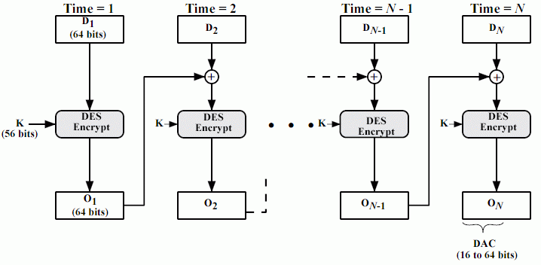
CBC模式最后分组做为MAC码
FIPS 113
Notes:
FIPS-113以CBC模式为基础，但有变化

Slide 18
HMAC：带Key的Hash函数
利用HASH函数从报文和密钥产生MAC码
  先计算特征，再把特征加密的思想，或
  直接把散列函数和Key结合得MAC
HMAC = Hash_{Key}(Message)
比如
HMAC = Hash(Key || Message)

Slide 19
11.4 Hash函数
Hash函数强调单向性和抗冲突特性
Hash函数的用途总结下先
  给明文增加结构特征以保护密文
  产生MAC码（HMAC）
  数字签名
  从口令衍生密钥
  挑战-应答认证协议中
  也用来产生随机数

Slide 20
散列函数 h=H(x)
函数参数
  输入：可以任意长度
  输出：必须固定长度n比特，一般n=128、160bits
函数特性
  单向性质：给定h，要找x使H(x)＝h是困难的
  弱抗碰撞特性：
  对于给定的y，找x，使H(x)＝H(y)是困难的
  强抗碰撞特性（生日攻击）：
  找x和y，使H(x)＝H(y)是困难的
* 如果碰撞则意味着数字签名容易被伪造/欺骗

Slide 21
Hash函数设计考虑
奇偶校验
  异或XOR（或者累加）
  只能检出奇数个比特错误
CRC
  常用在帧校验
  仍有很高的比率不能检出传输比特错误
* 不能满足单向性和抗冲突
复杂的密码学用散列函数
  MD2/MD5
  SHA/SHA1

Slide 22
找碰撞：生日攻击
最多尝试2^{n}＋1个报文，必有至少一对碰撞
问：平均尝试多少个报文，可以以1/2的概率找到一对碰撞？
  ~ 2^{n/2}
类比问题（生日问题）
  最多找365+1个人，则必有至少两个人生日相同
  问：平均找多少个人，能以1/2的概率找到两人生日相同？
  23

Slide 23
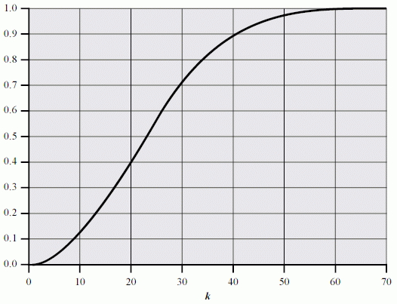
The Birthday Paradox

Slide 24
分组链接技术
一种Hash函数设计方法(基于某种加密算法)
    by Rabin
H₀=初始值
H_{i}=E（M_{i}，H_{i-1}）
G=H_{n}
推荐使用MD5或SHA1

Slide 25
11.5 Hash和MAC安全性
对Hash函数/MAC码的攻击方法
  穷举攻击
  密码分析

Slide 26
对Hash的攻击
穷举攻击（输出为n位的Hash函数）
  抗弱碰撞性的能力为 2^{n}
  抗强碰撞性的能力为 2^{n/2}
对MD5的密码分析
  已有重大进展，可以在数小时至数分钟内产生一对冲突（攻击强抗碰撞特性）

Slide 27
对MAC码的攻击
穷举攻击
  穷举产生MAC码的密钥，计算复杂度2^k
  穷举MAC码，计算复杂度2^n
密码分析方法
  “addon11/On the Security of Two MAC Algorithms.ps”

Slide 28
术语 Terms
authenticator birthday attack
birthday paradox compression function
cryptographic checksum
hash code hash function
hash value message authentication
message authentication code (MAC)
message digest one-way hash function
strong collision resistance
weak collision resistance

Slide 29
小结
加密可以抵抗窃听，而认证是为了保证消息(进一步身份)的真实性。
如果加密时使用合适的方法（），也可以把认证特性加入进去，但是把认证和加密分离具有更好的灵活性。
认证码的产生须要密钥。为了效率，可以使用Hash函数。从概念上MAC码可以这样产生：
Hash（Message||Key）

Slide 30
Q & A

